Slide 1

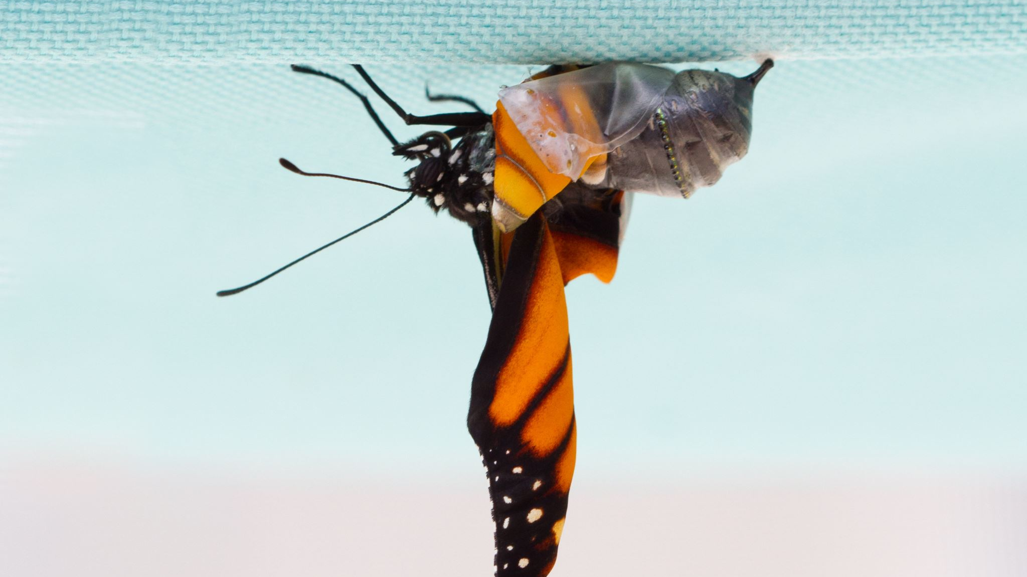
Masłolot 2. Motyla Noga.
Matreusz Sierakowski

Slide 2

Porównanie z założeniami:
W planach było dodanie kilku grywalnych motyli które różnią się wyglądem oraz specyfiką rozgrywki. Udało mi się to zrealizować dodając 4 grywalne postacie które bazują na prawdziwych rodzajach. Każdy różni się stylem rozgrywki oraz wyglądem.
W grze zastosowałem również „wzmocnienia” które polegają na bonusowych punkach przypisywanych losowo po zestrzeleniu wroga.

Slide 3

Różnica:
W początkowym etapie planów zakładałem wykorzystanie Frameworku LibGDX, jednakże po pierwszym kontakcie z językiem Java zdecydowałem się na użycie innego narzędzia, a mianowicie Swing, będącego integralną częścią pakietu Java Foundation Classes (JFC). Moja decyzja opiera się na dążeniu do ułatwienia sobie pracy oraz zapewnieniu lepszej dostępności.

Slide 4

Czego nie udało mi się zrobić:
Niestety, ze względu na ograniczenia czasowe, nie udało mi się zaimplementować systemu walk z bossami. W początkowej fazie projektu bardzo zależało mi na różnorodności rozgrywki, jednakże brak doświadczenia w języku Java uniemożliwił mi w pełni wykorzystać jego potencjał, co skutkowało pewnymi rozbieżnościami między pierwotnymi założeniami a ostatecznym rezultatem. ☹

Slide 5

Dziękuję za uwagę ☺
Gra jest obecnie w wczesnym dostępnie. Aby w nią zagrać wystarczy wysłać na moje konto bankowe 599zł co umożliwi zagranie aż 3 dni przed przemierą ☺. Nie obiecuję że będzie wtedy działać ale w razie problemów jak najszybciej postaram się to naprawić (czas oczekiwania na naprawę gry to mniej więcej rok do dwóch).

